Slide 1

f
야구와구

Slide 2

목차
01 프로젝트 개요
02 프로젝트 진행
03 아키텍처 & 디자인
04 프로젝트 구현

Slide 3

01.
프로젝트개요
01 프로젝트 주제
02 프로젝트 동기
03 프로젝트 사례분석
04 프로젝트 목적
05 프로세스 다이어그램
06 아키텍처
07 사용기술
야구장 내에서 쉽고 빠른 주문ㆍ배달을 제공하는
딜리버리 웹 서비스

Slide 4
01.
프로젝트개요
1. 야구장 내ㆍ외부 배달음식 주문이 불편함
01 프로젝트 주제
02 프로젝트 동기
03 프로젝트 사례분석
04 프로젝트 목적
05 프로세스 다이어그램
06 아키텍처
07 사용기술
2. 배달음식 주문 시 웹ㆍ앱의 사용 선호도 증가

Slide 5
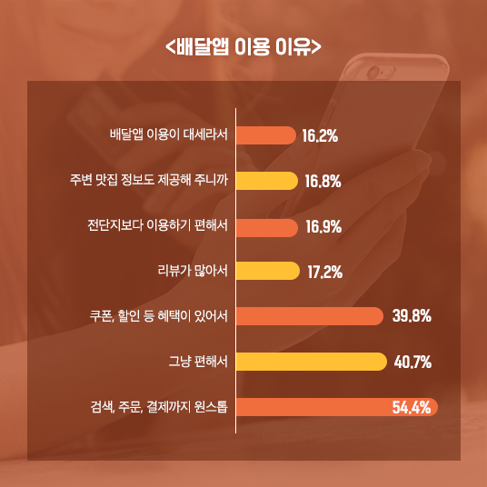
야구장 내 배달음식의 주문과 커뮤니티
배달 앱의 편의성과 효용성​
ㆍ 기존 대부분 야구장 배달 앱은 외부 업체만 이용이 가능하고 내부 매장의 주문 결제가 힘들다.
ㆍ외부 업체의 경우 야구 관람 전에 미리 주문(일주일 전)을 해야 하는 불편함이 있다. (구장 내부 매장 이용 시 해소 가능)
ㆍ 주로 주문과 배달만 가능한 서비스로 구성되어 있다. 간단한 시즌 정보와 스포츠뉴스 그리고 야구팬을 위한 커뮤니티로 구성된 어플이 적다.
01.
프로젝트개요
01 프로젝트 주제
02 프로젝트 동기
03 프로젝트 사례분석
04 프로젝트 목적
05 프로세스 다이어그램
06 아키텍처
07 사용기술
배달 앱을 이용해 음식을 주문하는 가장 큰 이유는 편의성과 효용성 때문이다. 검색과 주문, 결제까지 모두 한번에 할 수 있기 때문에 배달 앱의 편리성이 요즘 소비자들의 라이프스타일과 니즈에 부합한다.

Slide 6


프로젝트 개요
사례분석
01.
프로젝트개요
야 식 관
소개 | 야구장을 관람하며 원하는 음식을 배달해주는 웹사이트
비전 | 판매자와 소비자 모두가 만족할 수 있는 플랫폼을 갖춘 식품 주문 서비스
강점 | 지원 프로그램을 통한 파트너 브랜드 동반 성장 식품과 컨텐츠의 결합 편리한 접근성
특징 | 국내 최초의 야구장 밖의 업체 연동 식품 배달 서비스 각 지역 시장 안의 음식을 배달해주는 서비스 경기 전날까지 예약 가능하고 당일 2시에 음식을 해당위치에서 전달받음
01 프로젝트 주제
02 프로젝트 동기
03 프로젝트 사례분석
04 프로젝트 목적
05 프로세스 다이어그램
06 아키텍처
07 사용기술

Slide 7
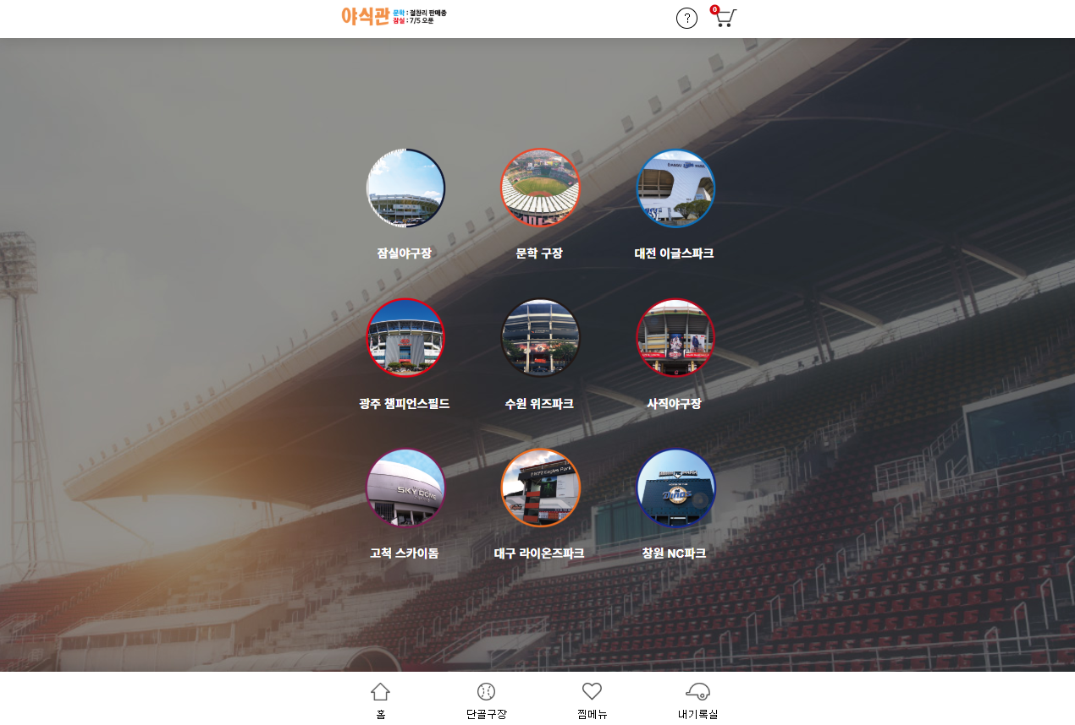
프로젝트 개요
사례분석
01.
프로젝트개요
01 프로젝트 주제
02 프로젝트 동기
03 프로젝트 사례분석
04 프로젝트 목적
05 프로세스 다이어그램
06 아키텍처
07 사용기술
야식관 메인 페이지

Slide 8
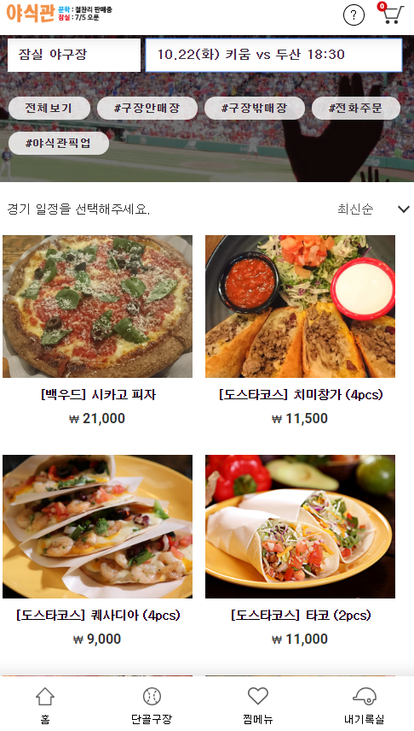
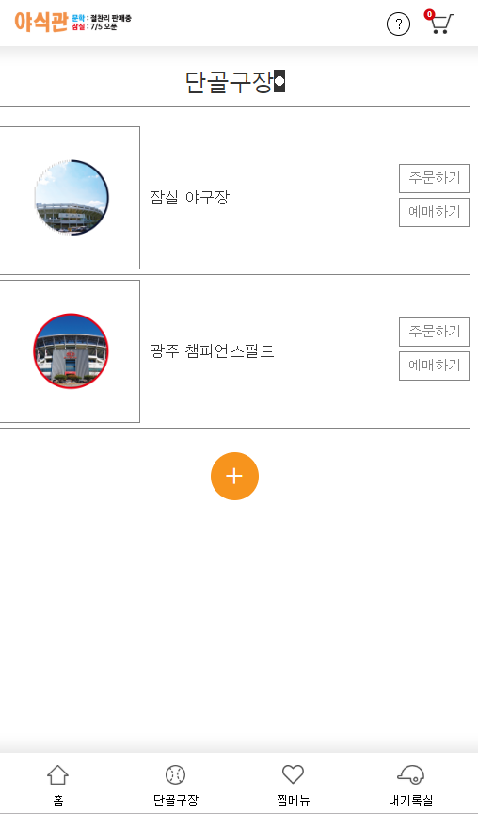
프로젝트 개요
사례분석
01.
프로젝트개요
01 프로젝트 주제
02 프로젝트 동기
03 프로젝트 사례분석
04 프로젝트 목적
05 프로세스 다이어그램
06 아키텍처
07 사용기술
주문 관련 페이지
Notes:
해당 구장 클릭후 주문하기 들어갔을떄 나오는 모습과 단골 구장을 설정하면 단골 구장 클릭시 주문및 예매하기가 나온다

Slide 9

프로젝트 개요
사례분석
01.
프로젝트개요
Wizzap
소개 | 수원 Kt위즈 파크 구장 안에 한하여 티켓예매 및 원하는 음식 배달 가능한 앱.
강점 | 앱을 통하여 편리한 음식 구매 가능하다. kt 위즈 정규 리그 모든 경기를 실시간 시청 가능하다. 앱 사용자들의 대화 및 개인 공간 제공.(글, 사진, 영상 업로드)
특징 | 일부 좌석을 제외하곤 배달 가능하다. 국내 최초의 야구장 내부의 업체 연동 식품 배달 서비스 . 실시간 이벤트 및 구단소식 전달받을 수 있다 . Kt 위즈 홈 경기에 한해 전 경기 티켓 예매 가능하다.
01 프로젝트 주제
02 프로젝트 동기
03 프로젝트 사례분석
04 프로젝트 목적
05 프로세스 다이어그램
06 아키텍처
07 사용기술

Slide 10

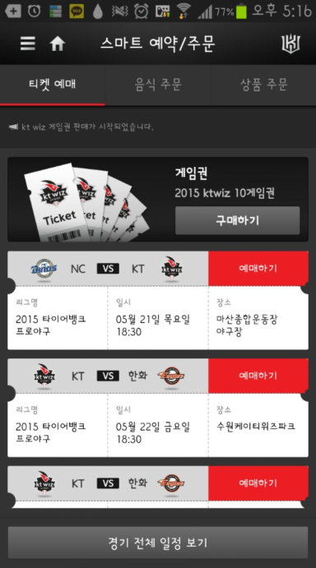
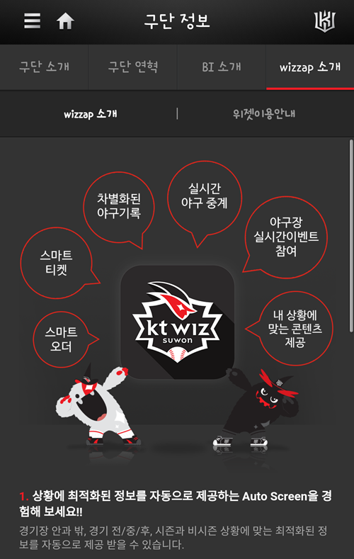
프로젝트 개요
사례분석
01.
프로젝트개요
메인 및 서브 페이지
01 프로젝트 주제
02 프로젝트 동기
03 프로젝트 사례분석
04 프로젝트 목적
05 프로세스 다이어그램
06 아키텍처
07 사용기술
메인 및 서브 페이지
Notes:
Wizzap 앱 실행시 로딩 화면 및 예매하기 화면

Slide 11
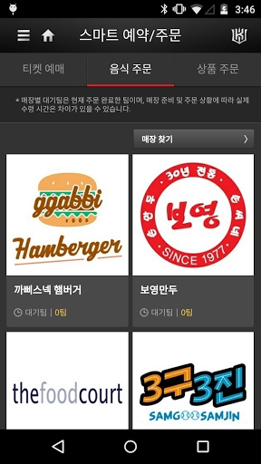
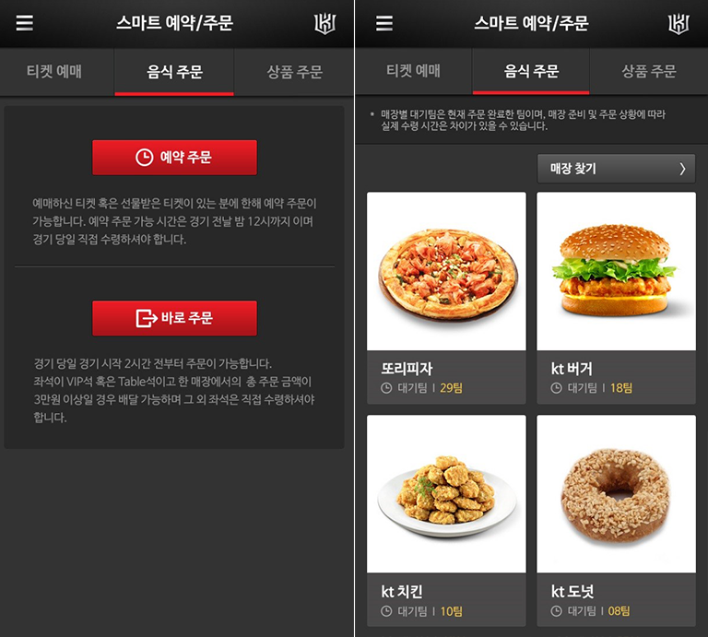
프로젝트 개요
사례분석
01.
프로젝트개요
주문 페이지
01 프로젝트 주제
02 프로젝트 동기
03 프로젝트 사례분석
04 프로젝트 목적
05 프로세스 다이어그램
06 아키텍처
07 사용기술
주문 페이지
Notes:
Wizzap 앱의 주문 하기 화면 이다 해당 앱은 해당 프리미엄좌석 한해서 배달이 가능하다

Slide 12




프로젝트 개요
사례분석 및 계획
01.
프로젝트개요
야구와구
01 프로젝트 주제
02 프로젝트 동기
03 프로젝트 사례분석
04 프로젝트 목적
05 프로세스 다이어그램
06 아키텍처
07 사용기술
뉴스
공지 및 커뮤니티
시즌정보
주문하기
Notes:
비슷 한 사이트를 토대로 비교하여 야구와구 내 의 사용자 컨텐츠를 이렇게 구상 하겠다

Slide 13




프로젝트 개요
목적 - 서비스 측면
01.
프로젝트개요
관리자
접근성이 쉽고 뉴스 소식
시즌정보 공지및 커뮤니티 주문하기 등 편리한 기능 사용이 가능하게 한다
01 프로젝트 주제
02 프로젝트 동기
03 프로젝트 사례분석
04 프로젝트 목적
05 프로세스 다이어그램
06 아키텍처
07 사용기술
사용자
사용자
업체

Slide 14
사용자
파트너
관리자
주문
주문확인
유저 관리
알림
01.
프로젝트개요
뉴스
01 프로젝트 주제
02 프로젝트 동기
03 프로젝트 사례분석
04 프로젝트 목적
05 프로세스 다이어그램
06 아키텍처
07 사용기술
커뮤니티
파트너 관리
시즌 정보
지도
로그인
배달
매출 및 통계

Slide 15











사용자 도메인 아키텍처
01.
프로젝트개요
Browser
01 프로젝트 주제
02 프로젝트 동기
03 프로젝트 사례분석
04 프로젝트 목적
05 프로세스 다이어그램
06 아키텍처
07 사용기술
AWS
API Gateway
AWS
CloudFront
Firebase
Authentication
Firebase
Cloud Firestore
Naver
Maps
Aws
Lambda
AWS
Amazon EC2
AWS
Simple Storage Service
AWS
RDS
Nuxt.js
Notes:
Route 53 서버 도메인 통합. 각각 레코드 별로 DNS를 구성. 가용성과 확장성 확보,
S3, CloudFront를 통해 index html 파일과 js파일을 넘겨줍니다.
보안 및 로그인 구현을 위해 Firebase의 Authenticaion 서비스를 이용해 google, facebook, github 와 같은 기타 소셜 로그인을 통합 구현.
그리고 사용자간 채팅 구현을 위해 실시간 리스너를 통한 클라이언트 앱의 데이터 동기화가 가능한 Firebase Cloud Firestore를 이용.
야구장 예매나 근처 야구장 Ncloud의 Maps라는 서비스로
Lambda 쓰는 이유 초반에 사용자 수를 예측할 수 없고 어느 타임에 사용자가 몰리고 언제는 거의 없을 수 있고 야구 비지니스 상 시즌에만 몰릴 수 있기에 우선은 서버리스로 구현하기 위해 lambda로 구현했고 추후의 확장성을 고려해 언제든 온프레미스로 갈아탈 수 있게 serverlessjs 프레임워크와 express 와 severless 연결해주는 미들웨어를 사용해 언제든 조금의 수정으로 가능하게 만들어 유연하게 개발했다.

Slide 16
언어
외부 서비스
01.
프로젝트개요
Front-End
- Javascript ES6, Vue.js, Nuxt.js
Back-End
- Node.js, Spring boot
Ui 라이브러리
- Vuetify
AWS 인프라 구성
- EC2, RDS, S3, CloudFront
AWS 백엔드 서비스
- API Gateway
Firebase 백엔드
- Cloud Firestore
Firebase 보안 및 자격 증명
- Authentication
Naver 서비스
- Maps
01 프로젝트 주제
02 프로젝트 동기
03 프로젝트 사례분석
04 프로젝트 목적
05 프로세스 다이어그램
06 아키텍처
07 사용기술

Slide 17
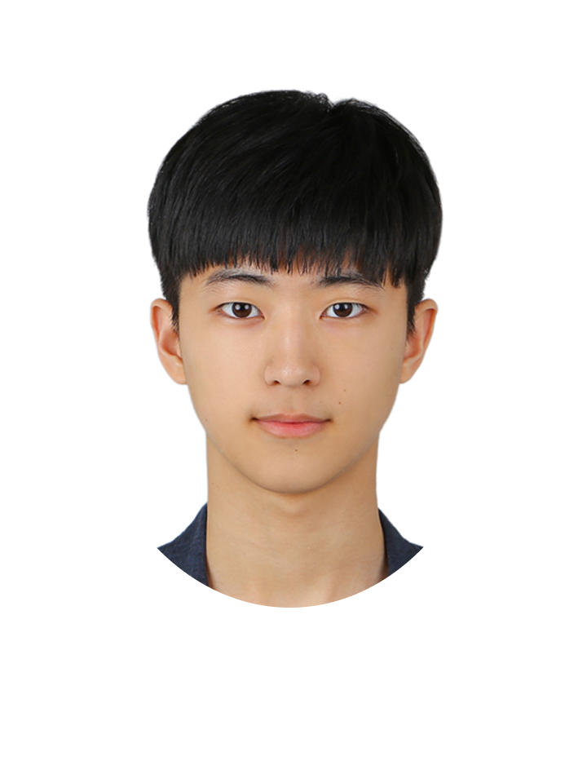
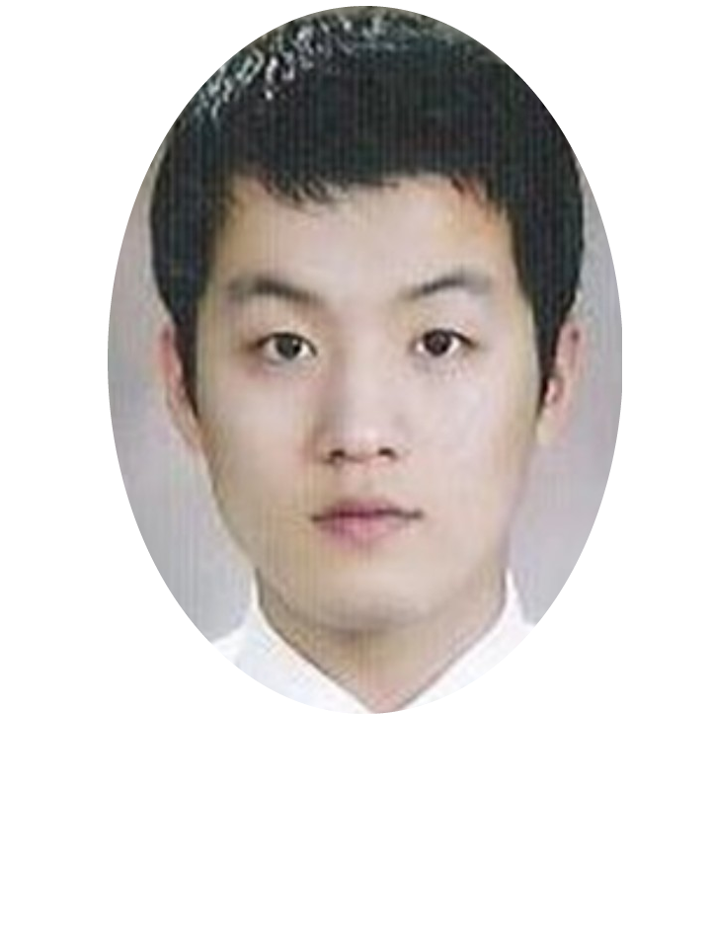
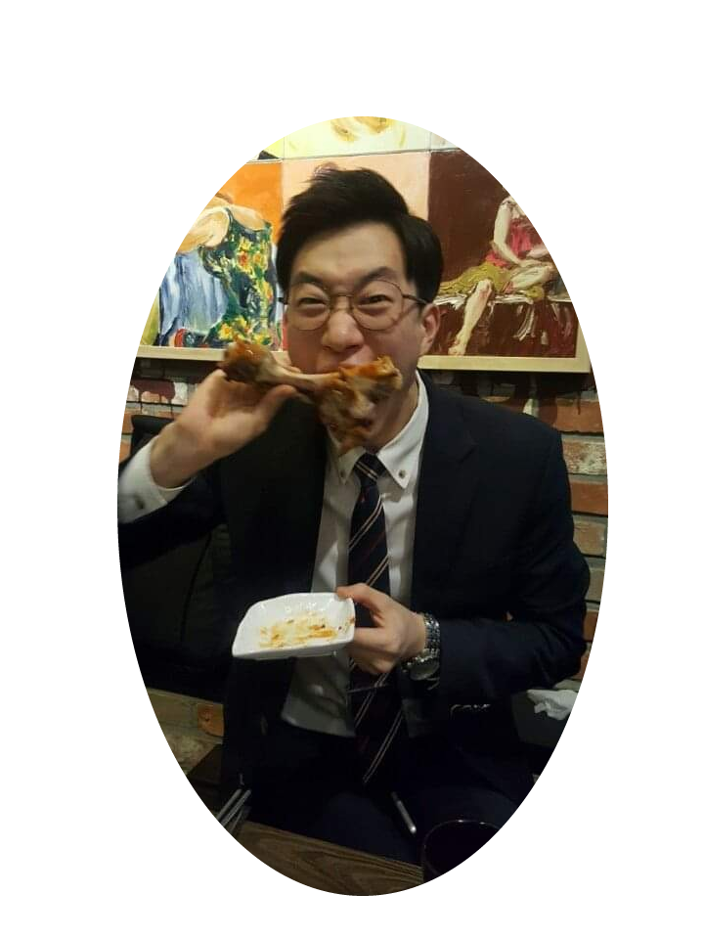
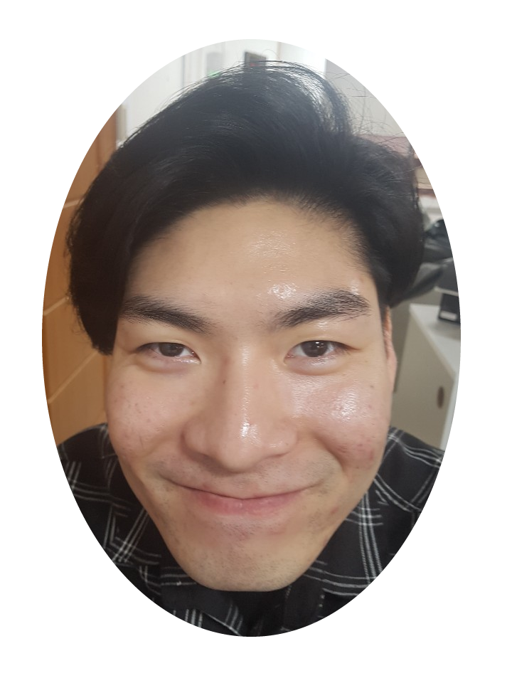
02.
프로젝트진행
프로젝트 리더(PL)
프론트엔드 백엔드 구축
개발자
프론트엔드 백엔드 구축
전종호
임태혁
01 조 편성 및 역할
02 협업 방법
PL_개발자
개발자
개발자
프론트엔드 백엔드 구축
개발자
프론트엔드 백엔드 구축
김현광
최진호
개발자
개발자

Slide 18
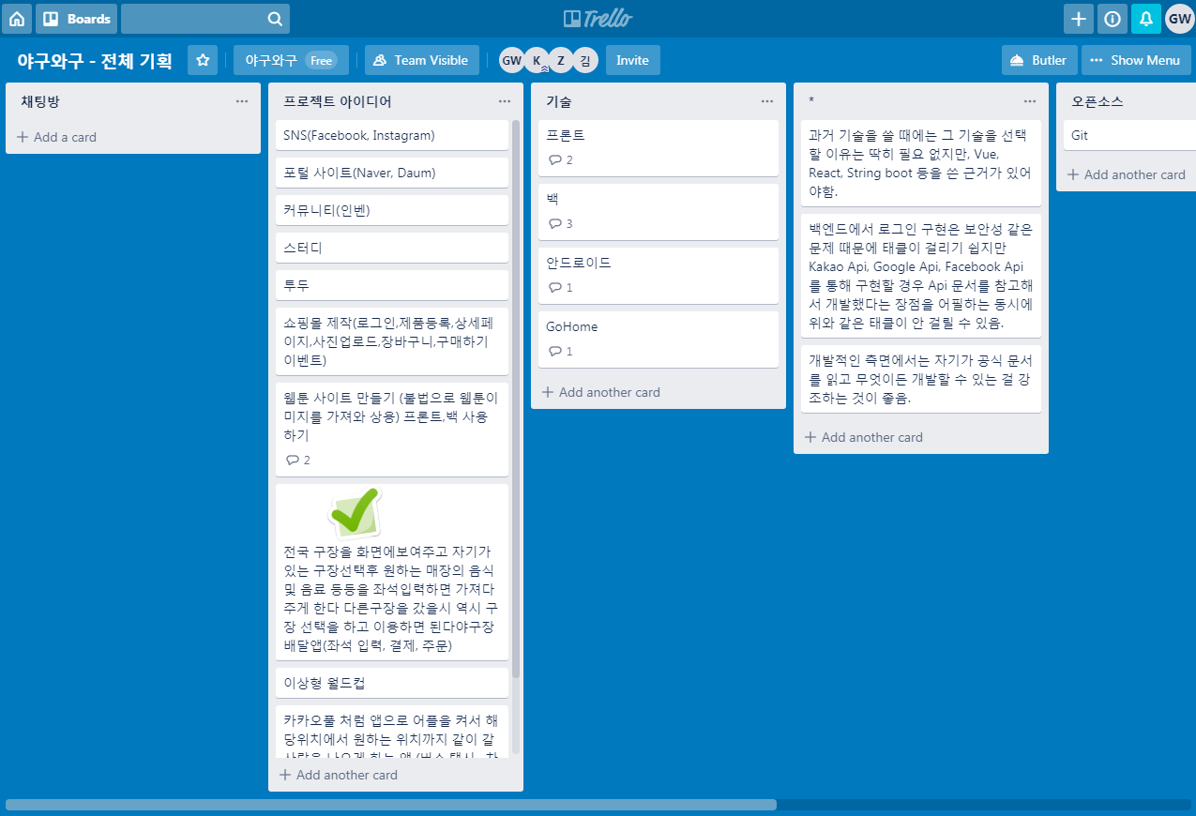
02.
프로젝트진행
트렐로(협업 관리 툴)
사용이유
-팀원간 개발 현황을 한 눈에 파악하고 하나의 카드를 포스트잇 보다 스마트한 방법으로 관리할 수 있다
-여러 디바이스에서 활용이 가능하여 pc 및 스마트폰에서의 활용도가 높다.
01 조 편성 및 역할
02 협업 방법

Slide 19
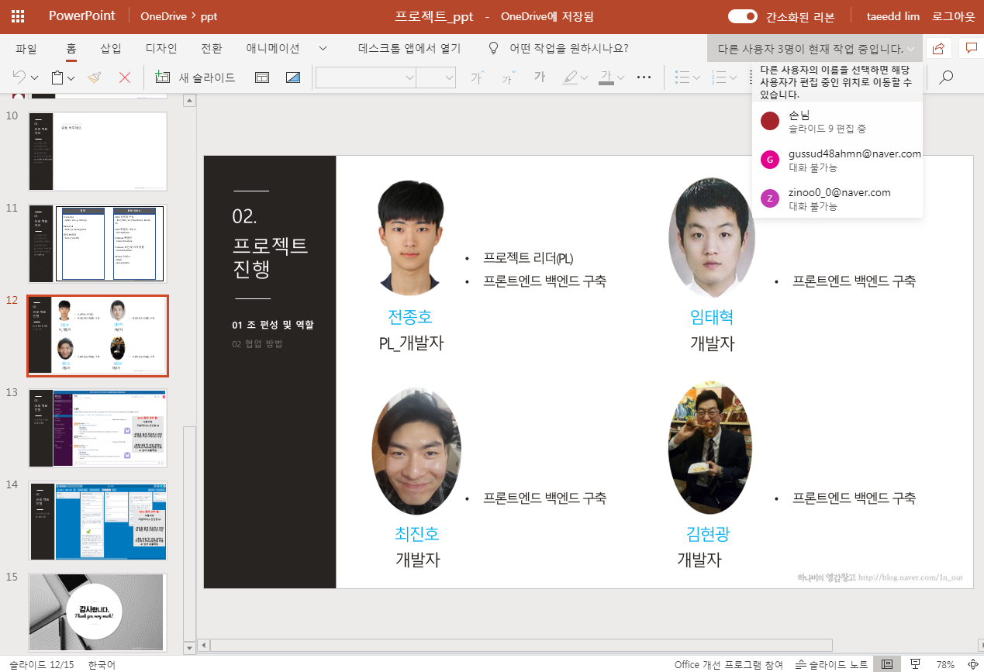
02.
프로젝트진행
하나의 프로젝트에서
동시 PPT 작업 진행
01 조 편성 및 역할
02 협업 방법
Microsoft One Drive
(협업 관리PPT툴)
사용이유
-팀원간 프레젠테이션을 동시에 공동으로 작업이 가능
-누가 어느 페이지에서 작업중인지 표시되어 실시간 피드백이 가능

Slide 20
Client
Vue.js
Admin
Vue.js
Partner
Vue.js
03.
아키텍처&디자인
API Gateway
Proxy
API Gateway
Proxy
API Gateway
Proxy
01 아키텍처
Microservice 통합
DB 연동
02 애플리케이션 디자인
Partner Service
EC2/Spring Boot
User Service
Lambda/Nodejs
Service
Others…
Admin Service
Nodejs/Lambda
Partner Service
Nodejs/Lambda
Mysql
Mysql
Mysql
Mysql
Mysql
RabbitMQ
Queue
Queue
Queue
Queue

Slide 21
DB 기준 데이터 동기화
03.
아키텍처&디자인
Scheduler Server
EC2/Nodejs
01 아키텍처
Microservice 통합
DB 연동
02 애플리케이션 디자인
Admin DB
Client DB
Partner DB

Slide 22
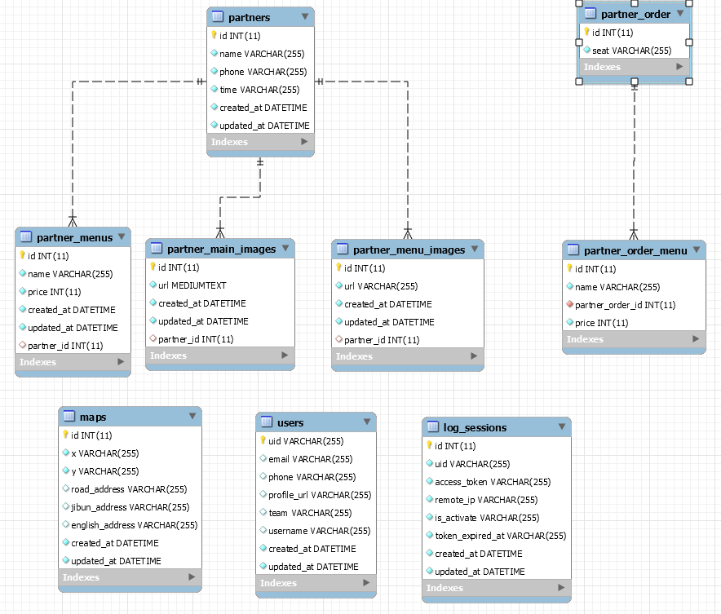
사용자 시스템 DB ERD
03.
아키텍처&디자인
01 아키텍처
02 애플리케이션 디자인
DB ERD
UI 흐름도

Slide 23
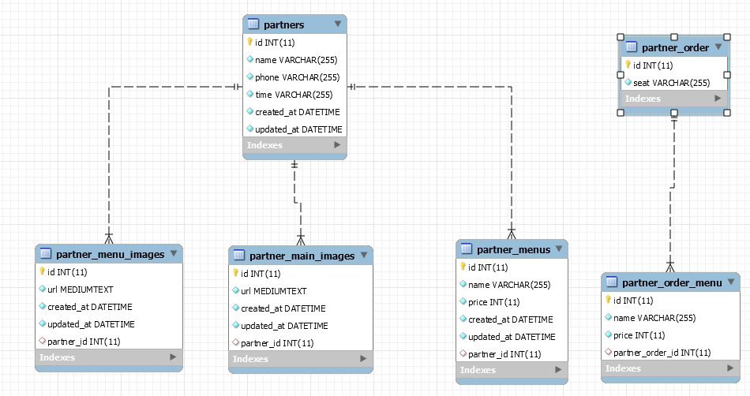
관리자 시스템 DB ERD
03.
아키텍처&디자인
01 아키텍처
02 애플리케이션 디자인
DB ERD
UI 흐름도

Slide 24
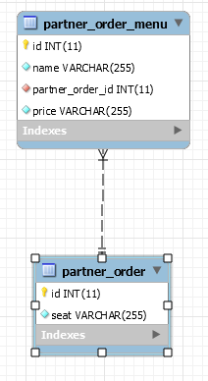
파트너 시스템 DB ERD
03.
아키텍처&디자인
01 아키텍처
02 애플리케이션 디자인
DB ERD
UI 흐름도

Slide 25
사용자 시스템
03.
아키텍처&디자인
로그인
지도
프로필
권한 검사
채팅
구장 선택
정보 수정
회원 탈퇴
채팅 방 선택
업체 선택
01 아키텍처
02 애플리케이션 디자인
DB ERD
UI 흐름도
다른 유저 프로필 조회
채팅 방
주문 및 결제
실시간 알림
Message Que
어드민 시스템
파트너 시스템
주문 확인
배달
유저 관리
업체 등록

Slide 26
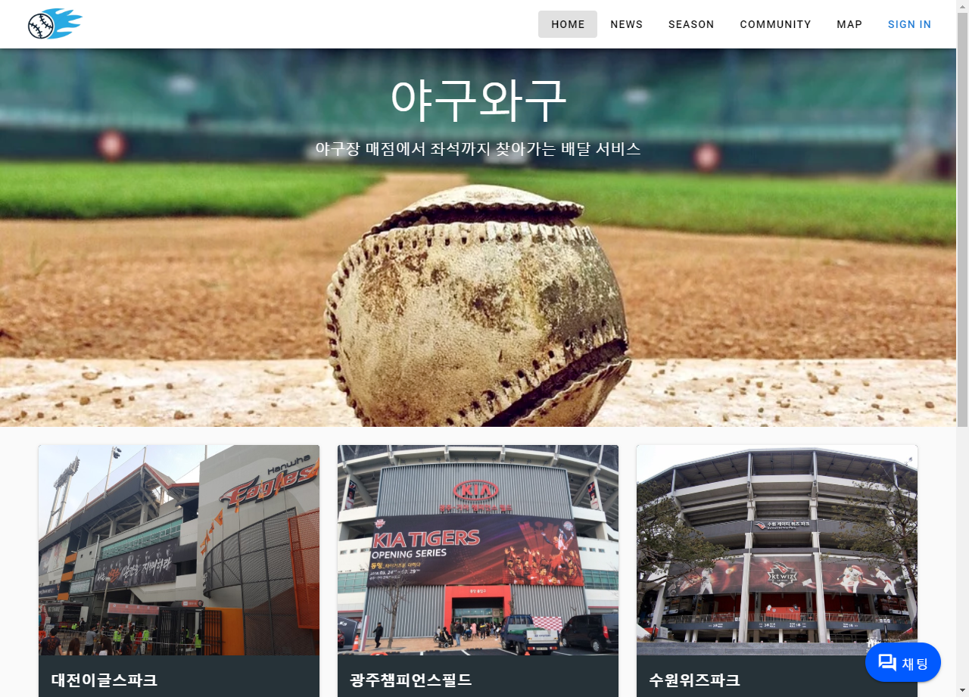
Appbar
04.
프로젝트구현
01 사용자 시스템
메인 페이지
구장 선택
구장 페이지
업체 페이지
지도 페이지
프로필 페이지
채팅
로그인 페이지
모바일 화면
02 어드민 시스템
03 관리자 시스템
구장 선택
채팅

Slide 27
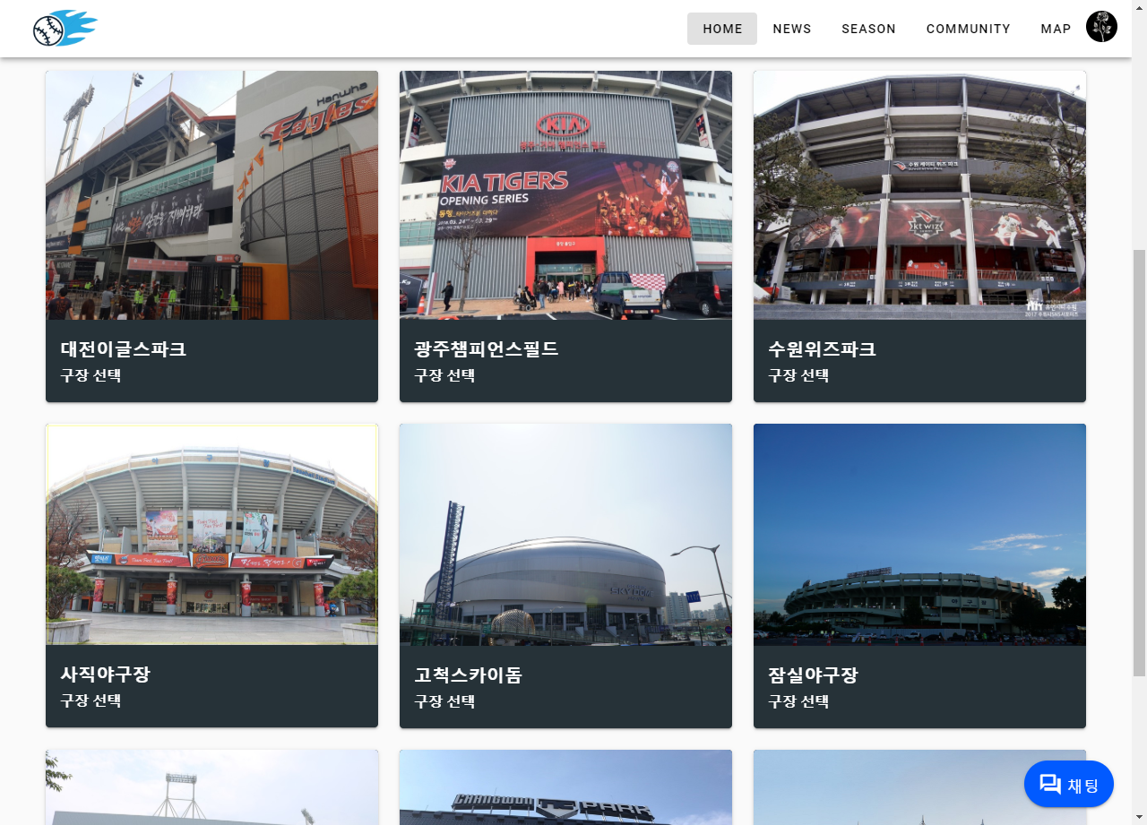
04.
프로젝트구현
01 사용자 시스템
메인 페이지
구장 선택
구장 페이지
업체 페이지
지도 페이지
프로필 페이지
채팅
로그인 페이지
모바일 화면
02 어드민 시스템
03 관리자 시스템

Slide 28
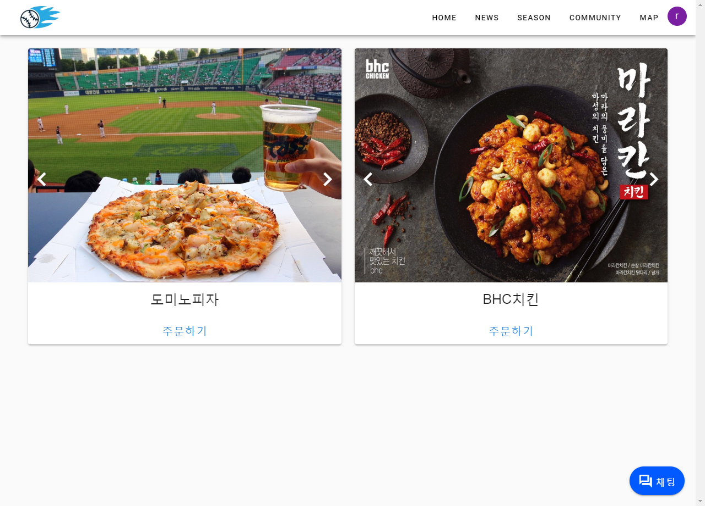
04.
프로젝트구현
01 사용자 시스템
메인 페이지
구장 선택
구장 페이지
업체 페이지
지도 페이지
프로필 페이지
채팅
로그인 페이지
모바일 화면
02 어드민 시스템
03 관리자 시스템
해당 구장에 등록된 업체들.
업체는 관리자 페이지에서 등록 가능.

Slide 29
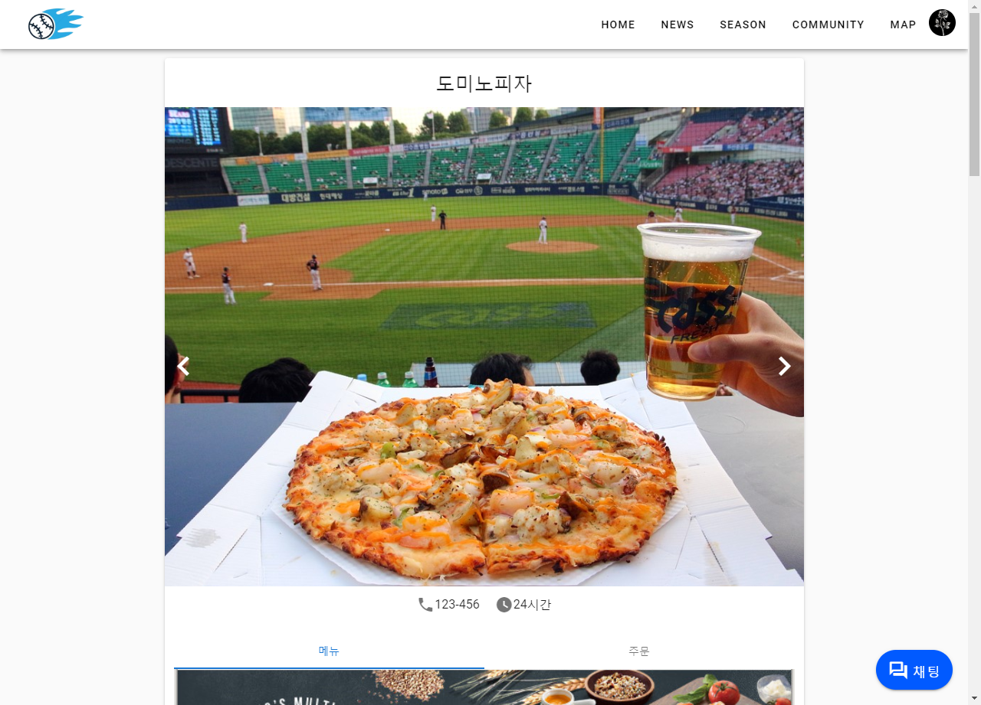
04.
프로젝트구현
01 사용자 시스템
메인 페이지
구장 선택
구장 페이지
업체 페이지
지도 페이지
프로필 페이지
채팅
로그인 페이지
모바일 화면
02 어드민 시스템
03 관리자 시스템
메뉴 탭
주문 탭

Slide 30
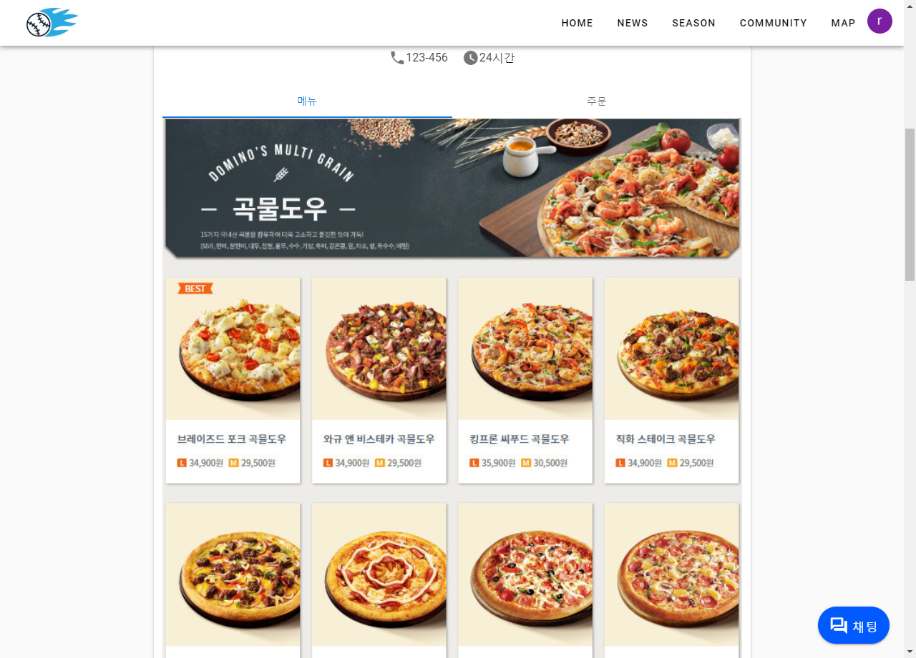
04.
프로젝트구현
01 사용자 시스템
메인 페이지
구장 선택
구장 페이지
업체 페이지
지도 페이지
프로필 페이지
채팅
로그인 페이지
모바일 화면
02 어드민 시스템
03 관리자 시스템

Slide 31
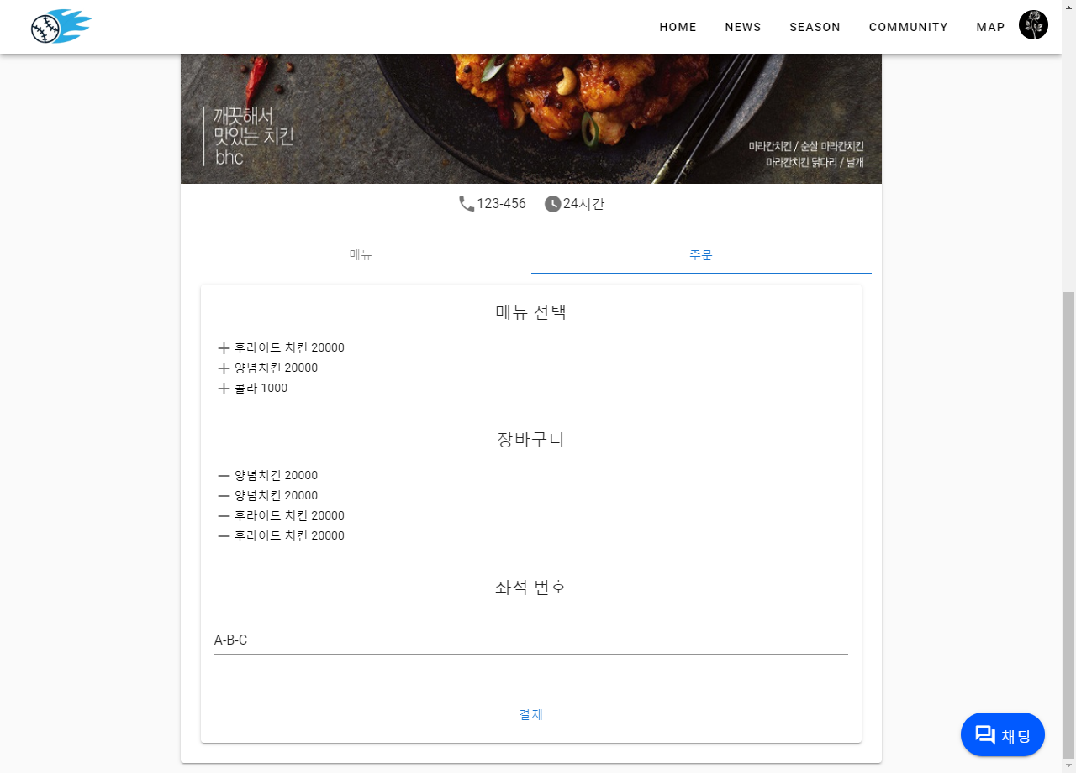
04.
프로젝트구현
주문 탭에서 메뉴를 선택하고 좌석 정보를 기입해 주문 가능
01 사용자 시스템
메인 페이지
구장 선택
구장 페이지
업체 페이지
지도 페이지
프로필 페이지
채팅
로그인 페이지
모바일 화면
02 어드민 시스템
03 관리자 시스템

Slide 32
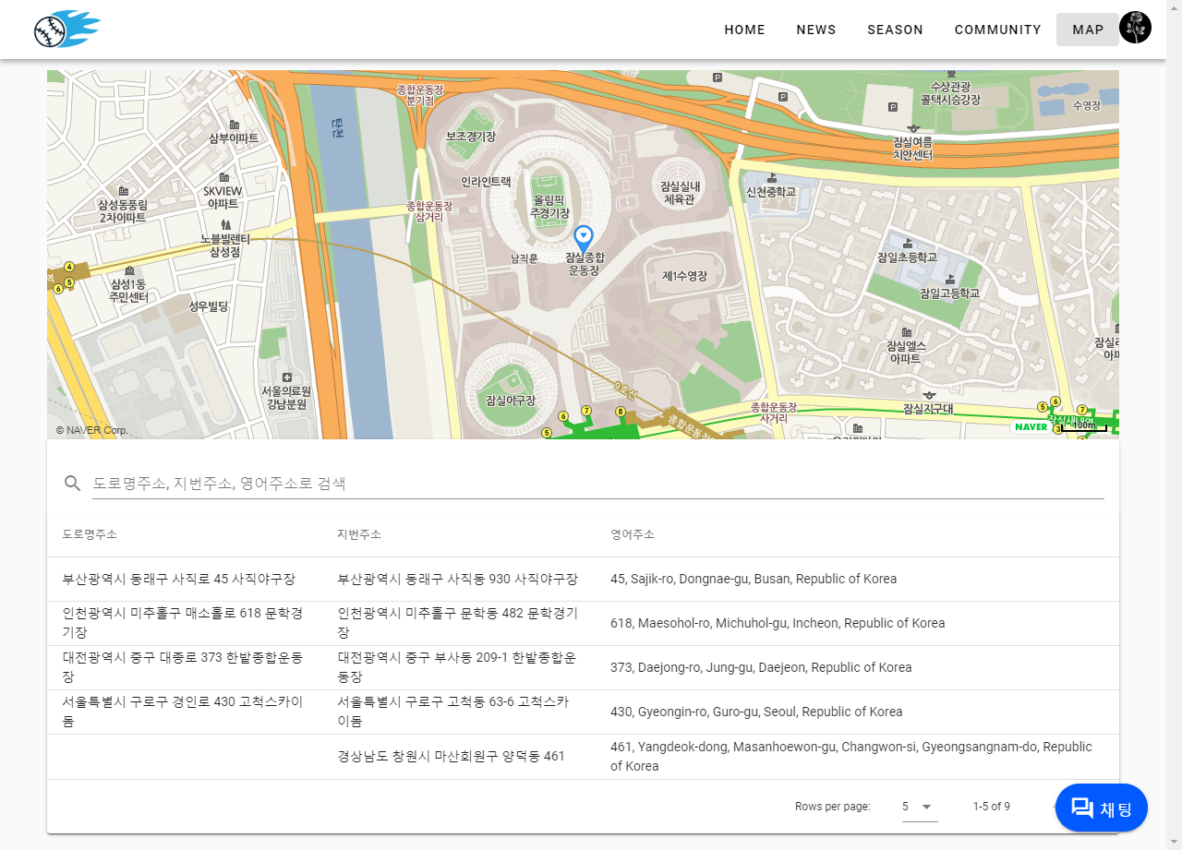
04.
프로젝트구현
야구장에 찾아가기 위한 편의성 제공
01 사용자 시스템
메인 페이지
구장 선택
구장 페이지
업체 페이지
지도 페이지
프로필 페이지
채팅
로그인 페이지
모바일 화면
02 어드민 시스템
03 관리자 시스템

Slide 33
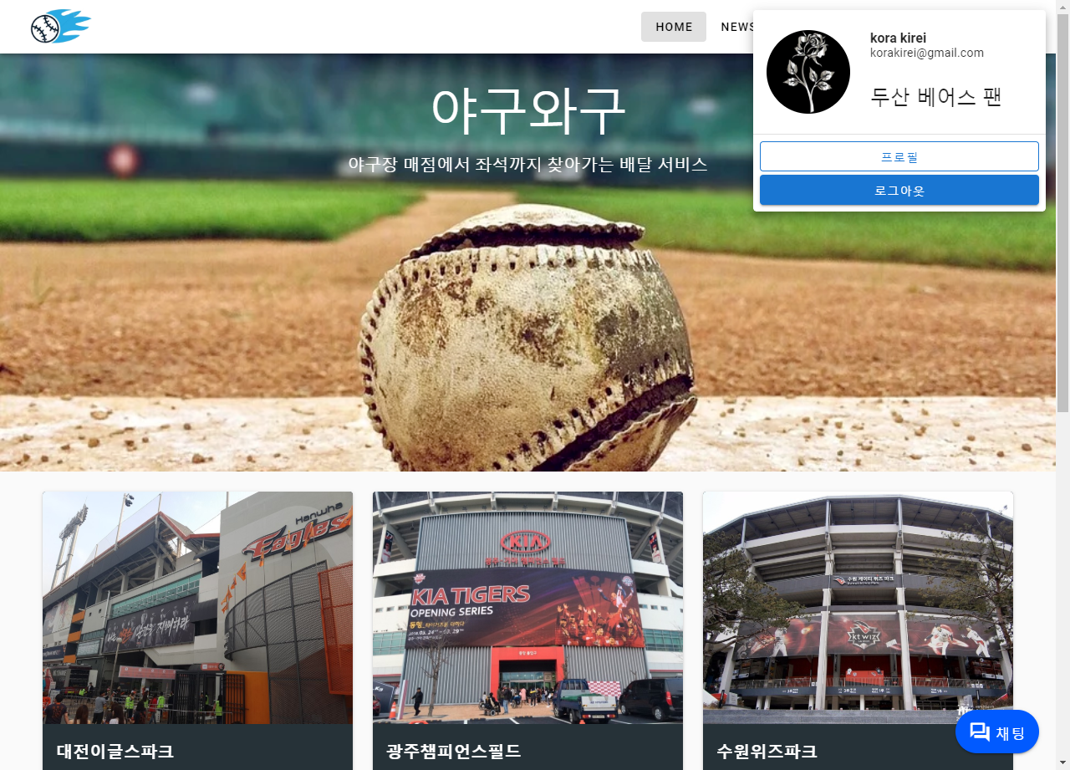
ㅍ
프로필 클릭 시
04.
프로젝트구현
프로필 페이지 이동
로그아웃
01 사용자 시스템
메인 페이지
구장 선택
구장 페이지
업체 페이지
지도 페이지
프로필 페이지
채팅
로그인 페이지
모바일 화면
02 어드민 시스템
03 관리자 시스템

Slide 34
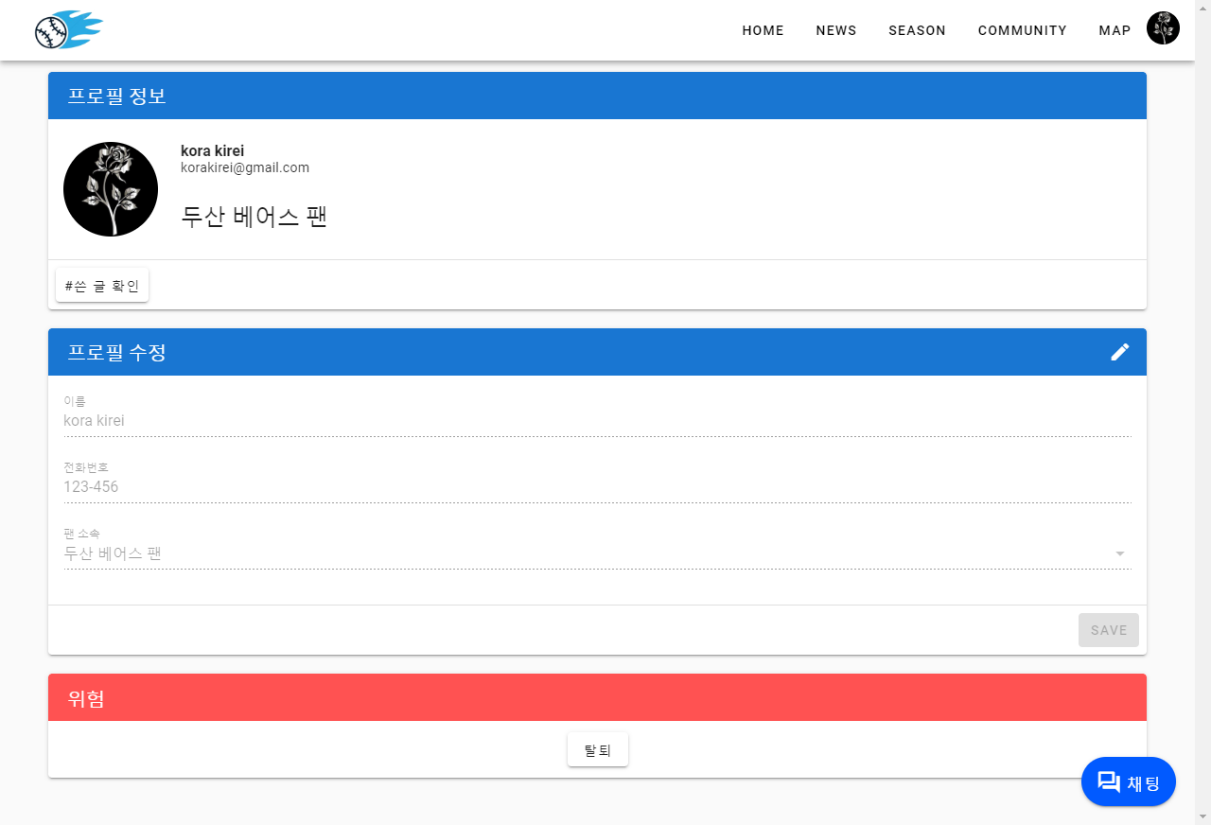
04.
프로젝트구현
01 사용자 시스템
메인 페이지
구장 선택
구장 페이지
업체 페이지
지도 페이지
프로필 페이지
채팅
로그인 페이지
모바일 화면
02 어드민 시스템
03 관리자 시스템
프로필 정보 수정
탈퇴 기능

Slide 35
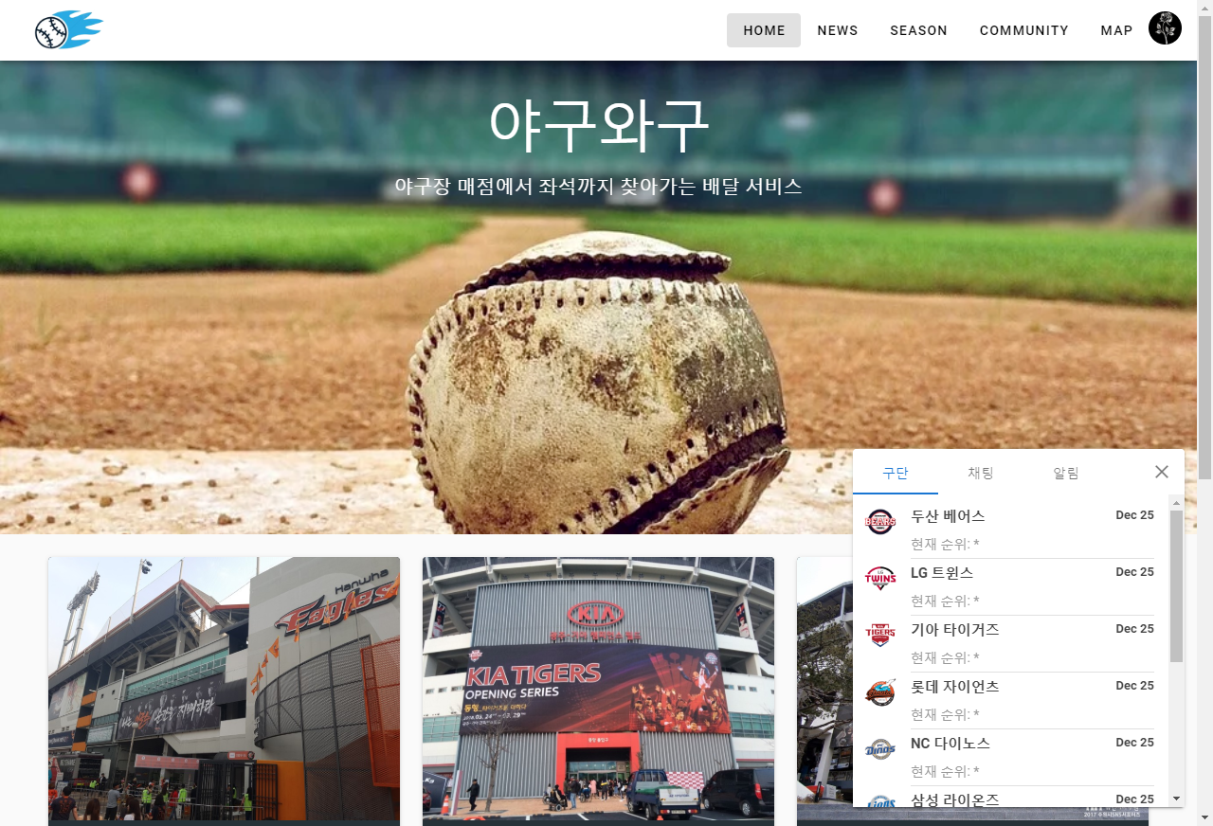
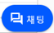
04.
프로젝트구현
클릭 시
01 사용자 시스템
메인 페이지
구장 선택
구장 페이지
업체 페이지
지도 페이지
프로필 페이지
채팅
로그인 페이지
모바일 화면
02 어드민 시스템
03 관리자 시스템
구단 리스트

Slide 36
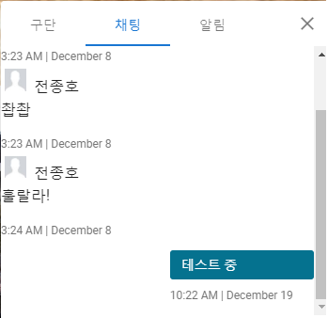
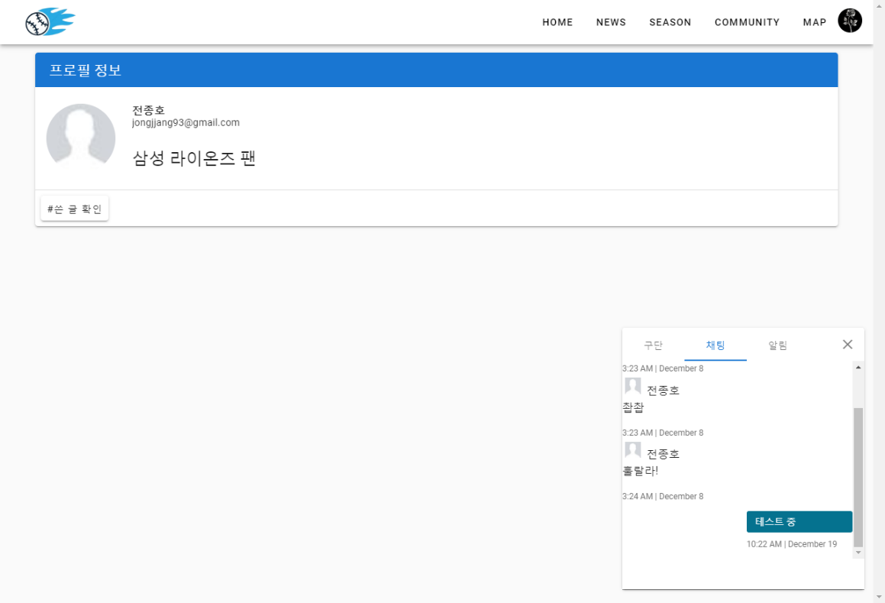
채팅 창
프로필
04.
프로젝트구현
클릭 시 해당 사용자 프로필 조회
01 사용자 시스템
메인 페이지
구장 선택
구장 페이지
업체 페이지
지도 페이지
프로필 페이지
채팅
로그인 페이지
모바일 화면
02 어드민 시스템
03 관리자 시스템

Slide 37
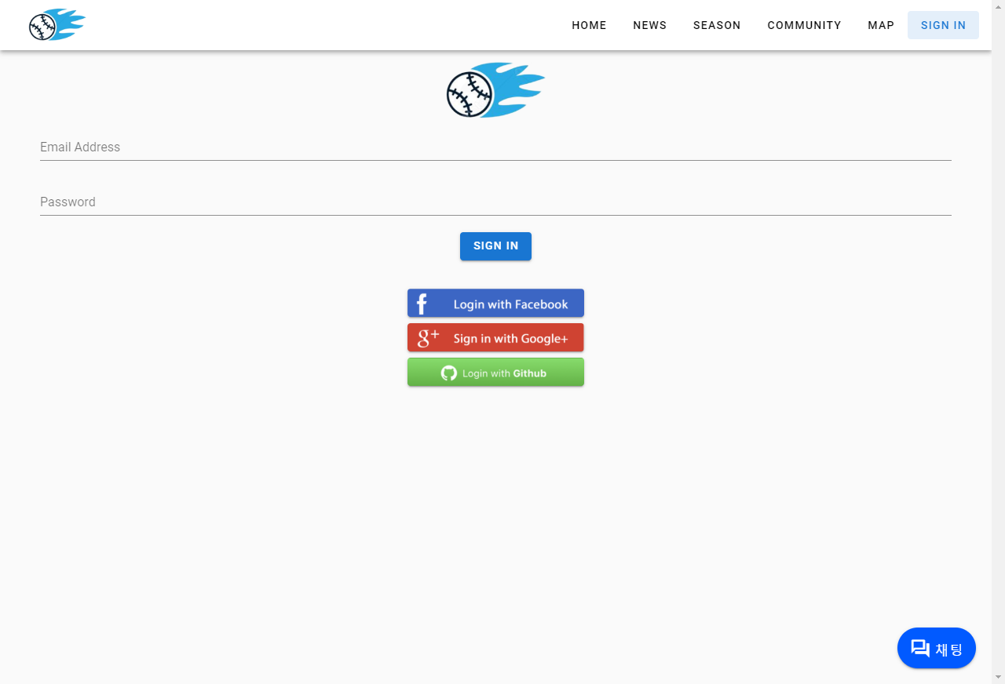
04.
프로젝트구현
01 사용자 시스템
메인 페이지
구장 선택
구장 페이지
업체 페이지
지도 페이지
프로필 페이지
채팅
로그인 페이지
모바일 화면
02 어드민 시스템
03 관리자 시스템
Oauth2 방식의 소셜 로그인 가능

Slide 38
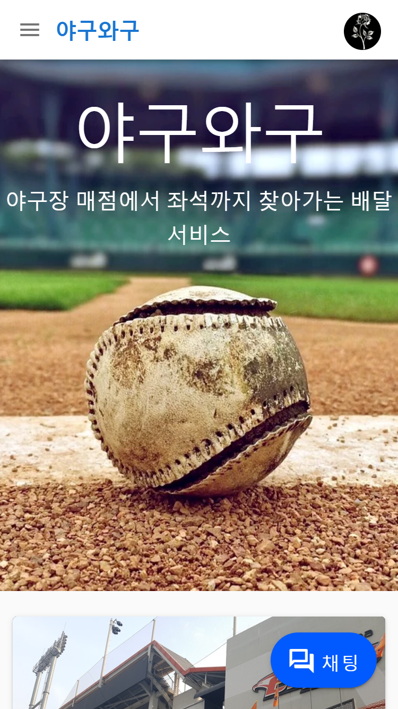
햄버거 메뉴 – 네비게이션 생성
04.
프로젝트구현
01 사용자 시스템
메인 페이지
구장 선택
구장 페이지
업체 페이지
지도 페이지
프로필 페이지
채팅
로그인 페이지
모바일 화면
02 어드민 시스템
03 관리자 시스템

Slide 39
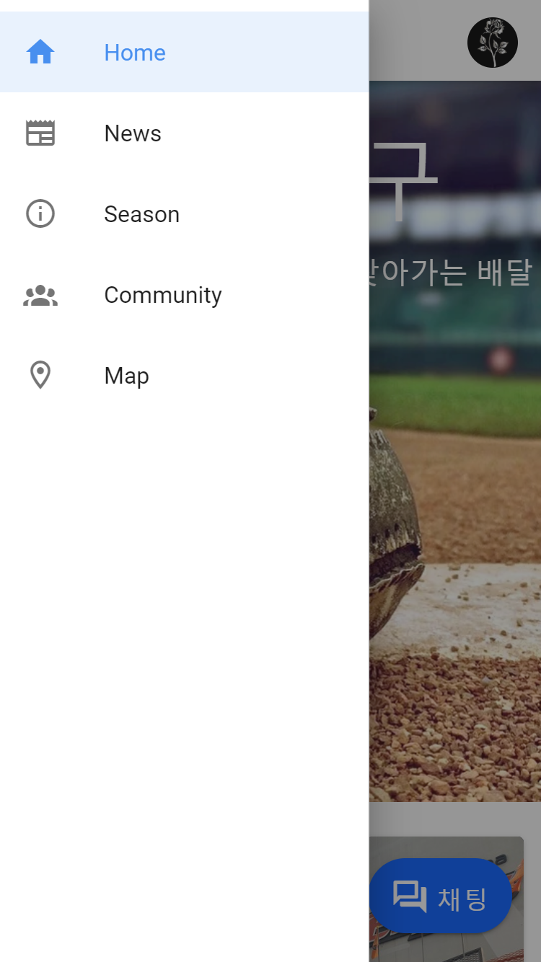
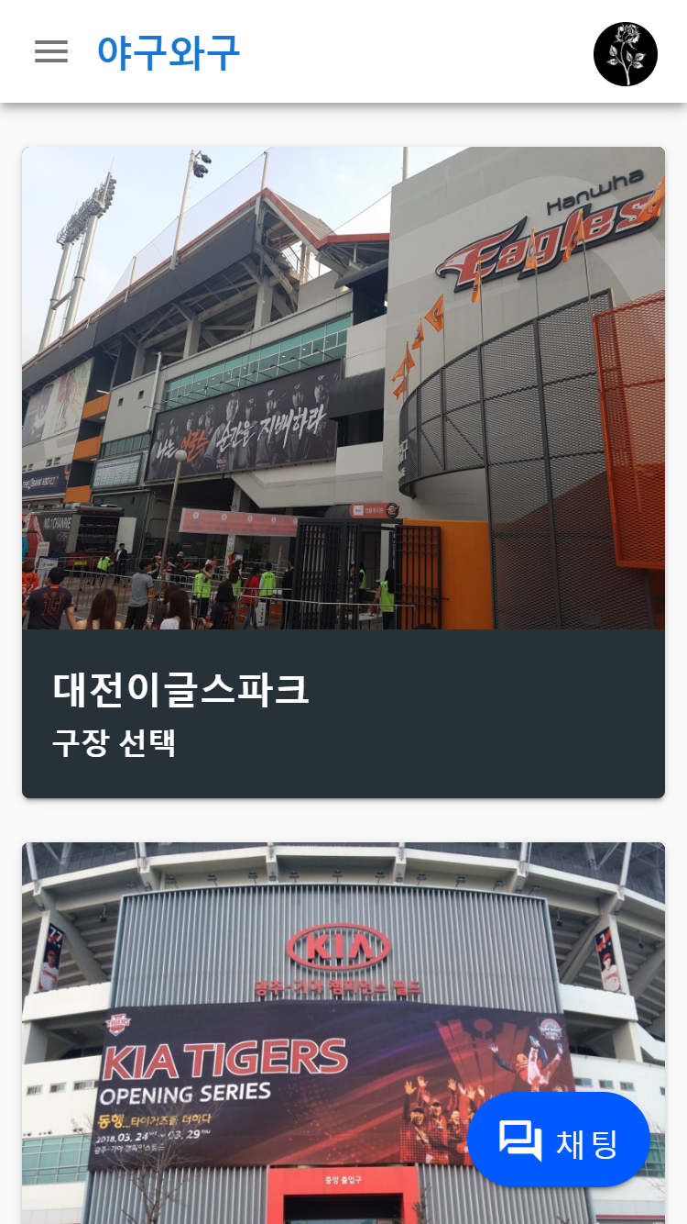
04.
프로젝트구현
01 사용자 시스템
메인 페이지
구장 선택
구장 페이지
업체 페이지
지도 페이지
프로필 페이지
채팅
로그인 페이지
모바일 화면
02 어드민 시스템
03 관리자 시스템

Slide 40
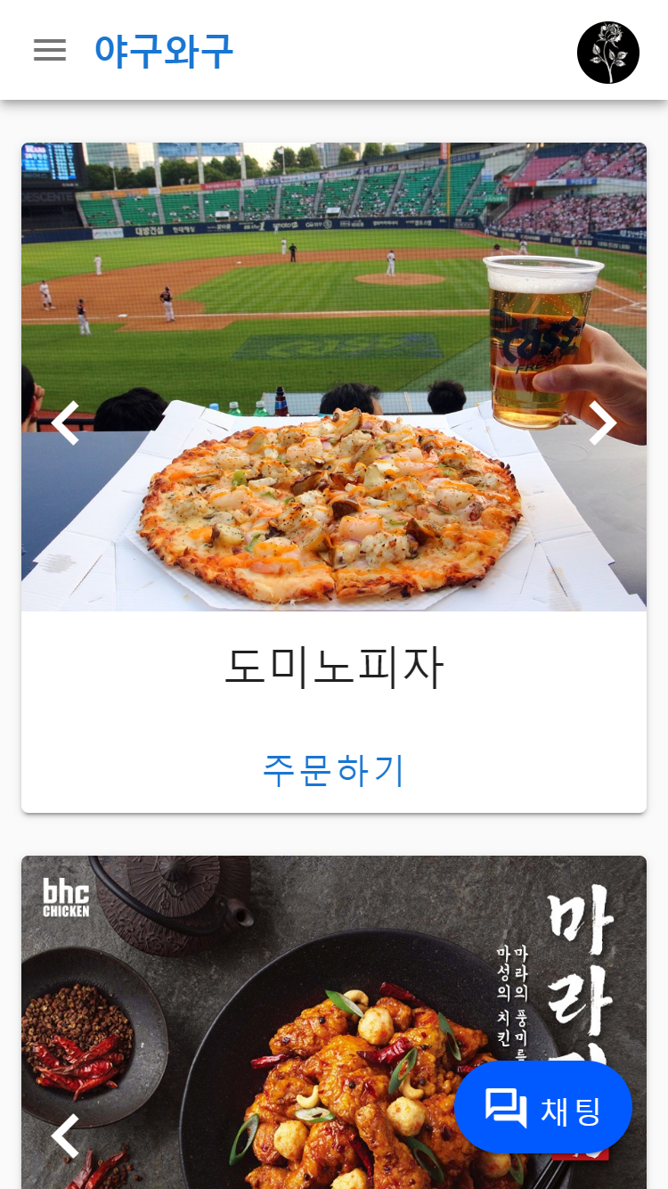
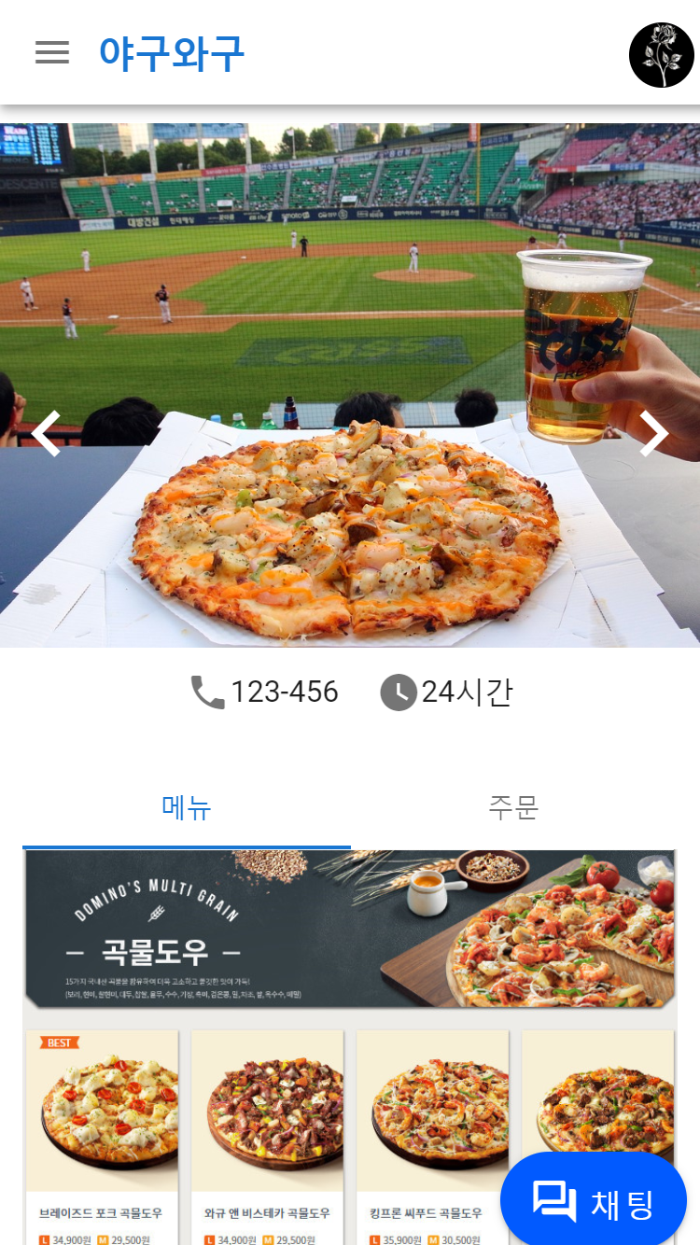
04.
프로젝트구현
01 사용자 시스템
메인 페이지
구장 선택
구장 페이지
업체 페이지
지도 페이지
프로필 페이지
채팅
로그인 페이지
모바일 화면
02 어드민 시스템
03 관리자 시스템

Slide 41
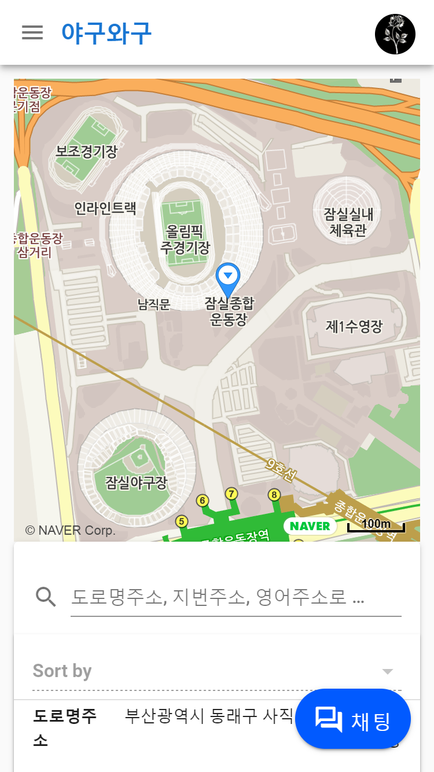
04.
프로젝트구현
01 시스템
메인 페이지
구장 선택
구장 페이지
업체 페이지
지도 페이지
프로필 페이지
채팅
로그인 페이지
모바일 화면
02 어드민 시스템
03 관리자 시스템

Slide 42
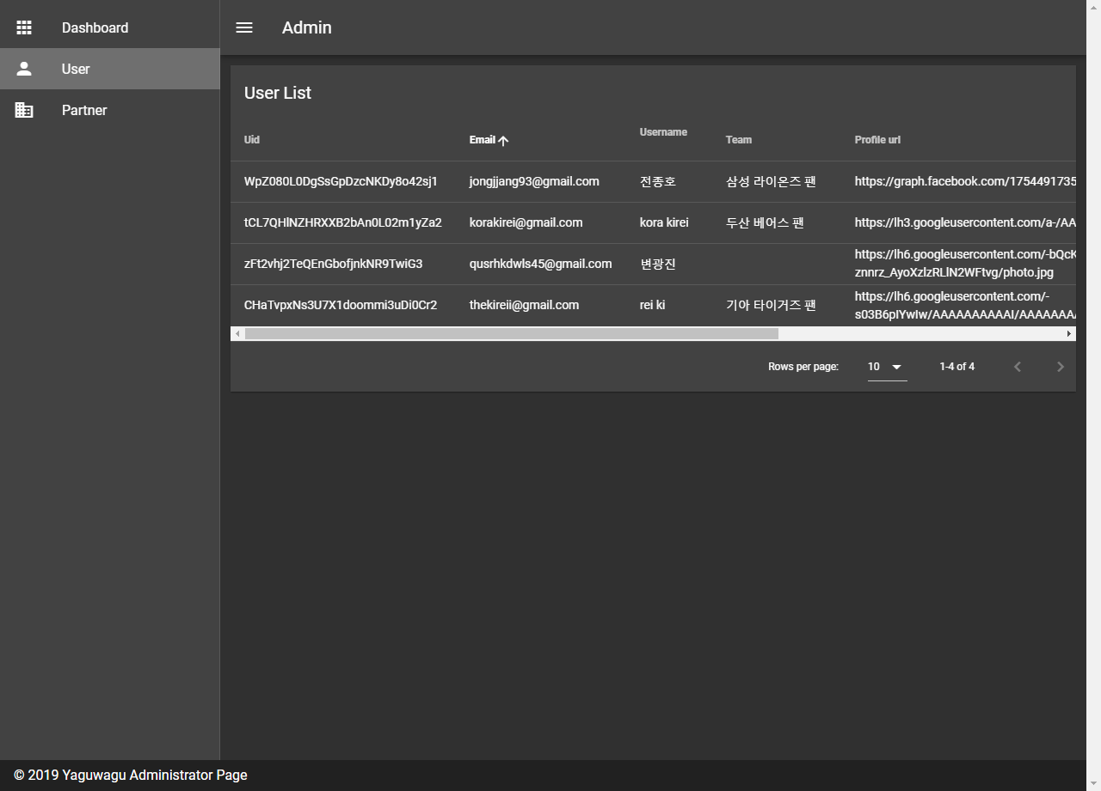
04.
프로젝트구현
01 사용자 시스템
02 어드민 시스템
03 관리자 시스템

Slide 43
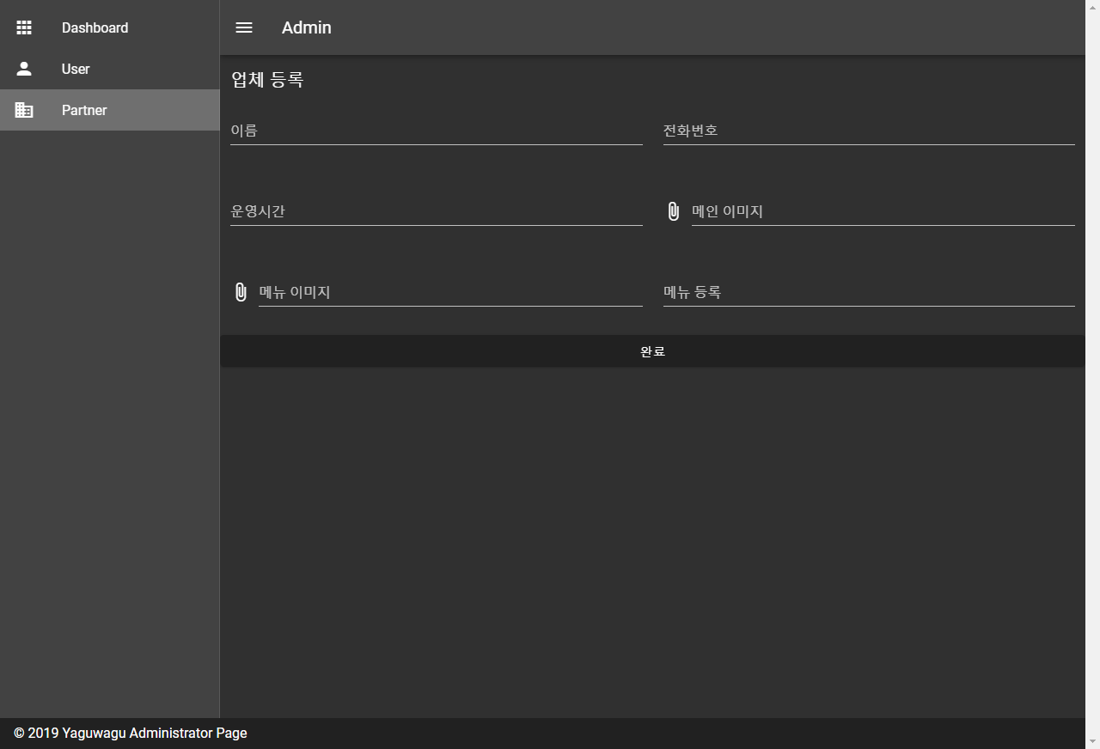
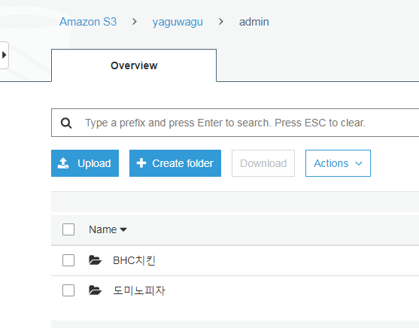
04.
프로젝트구현
01 사용자 시스템
02 어드민 시스템
03 관리자 시스템
S3에 이미지 저장

Slide 44
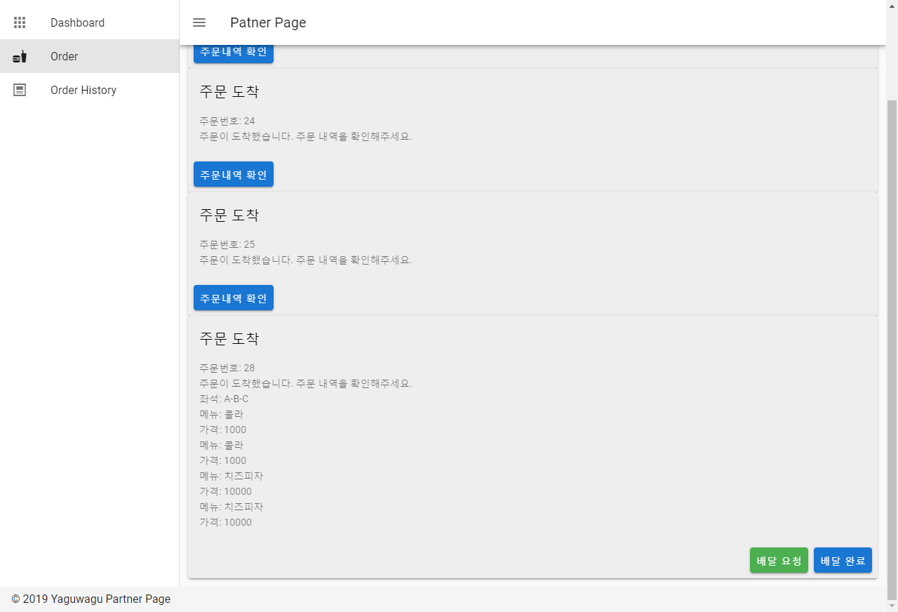
04.
프로젝트구현
01 사용자 시스템
02 어드민 시스템
03 파트너 시스템
주문 시 파트너 페이지에서 실시간으로 알림을 받고 주문 내역 확인 가능.

Slide 45


